Slide 1


Notes:
تم تنزيل هذا القالب من موقع ingez-ppt.com

Slide 2

التاريخ : / / 1443 هـ
الصف : أول /
معرفة سابقة
كتابة معادلات خطية من خطوة واحدة بمتغير واحد ، وحلها
أ. عثمان الربيعي
Notes:
تم تنزيل هذا القالب من موقع ingez-ppt.com

Slide 3






التاريخ : / / 1443 هـ
الصف : أول /
عنوان الدرس : معادلات الضرب
التدريس
التركيز
أ. عثمان الربيعي
التقويم
التدريب
Notes:
تم تنزيل هذا القالب من موقع ingez-ppt.com

Slide 4



التاريخ : / / 1443 هـ
الصف : أول /
عنوان الدرس : معادلات الضرب
جدول التعلم
ماذا أعرف | ماذا أريد أن أعرف ؟ | ماذا تعلمت ؟
مهارة سابقة : أوجد ناتج القسمة : 1 ) 15.6 ÷ 13 = 2 ) 0.76 ÷ 0.5 =
أ. عثمان الربيعي
Notes:
تم تنزيل هذا القالب من موقع ingez-ppt.com

Slide 5




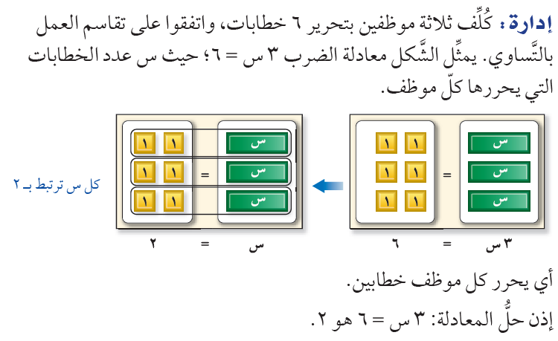
التاريخ : / / 1443 هـ
الصف : أول /
عنوان الدرس : معادلات الضرب
ص 109
أ. عثمان الربيعي
Notes:
تم تنزيل هذا القالب من موقع ingez-ppt.com

Slide 6
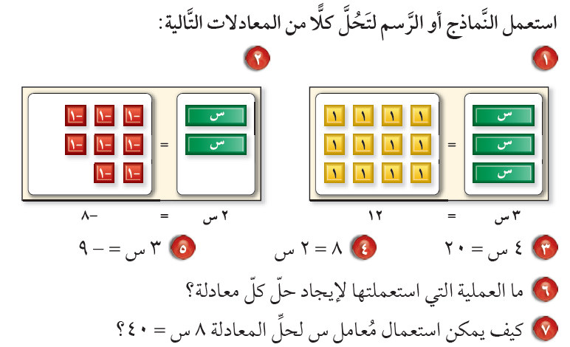
التاريخ : / / 1443 هـ
الصف : أول /
عنوان الدرس : معادلات الضرب
ص 109
حل النشاط
أ. عثمان الربيعي
Notes:
تم تنزيل هذا القالب من موقع ingez-ppt.com

Slide 7
التاريخ : / / 1443 هـ
الصف : أول /
عنوان الدرس : معادلات الضرب
التدريس
التركيز
أ. عثمان الربيعي
التقويم
التدريب
Notes:
تم تنزيل هذا القالب من موقع ingez-ppt.com

Slide 8




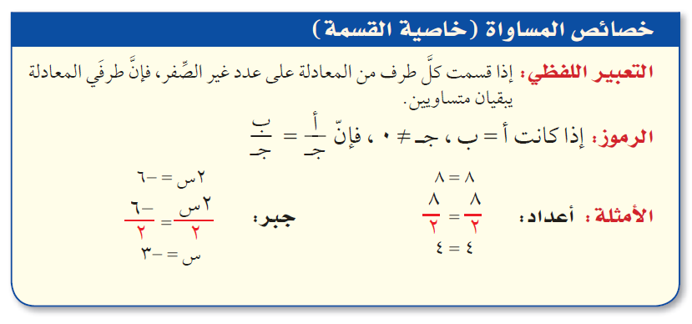
التاريخ : / / 1443 هـ
الصف : أول /
عنوان الدرس : معادلات الضرب
ص 109
أ. عثمان الربيعي
Notes:
تم تنزيل هذا القالب من موقع ingez-ppt.com

Slide 9



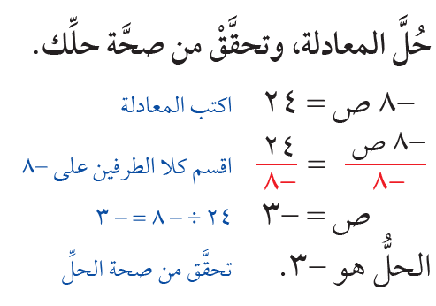
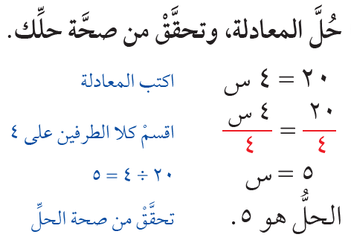
التاريخ : / / 1443 هـ
الصف : أول /
عنوان الدرس : معادلات الضرب
مثالان
ص 110
2
1
أ. عثمان الربيعي
Notes:
تم تنزيل هذا القالب من موقع ingez-ppt.com

Slide 10





التاريخ : / / 1443 هـ
الصف : أول /
عنوان الدرس : معادلات الضرب
ص 110
حل كل معادلة مما يأتي و تحقق من صحة حلك .
ب ) -6 أ = 36
أ ) 30 = 6 س
ج ) -9 د = -72
أ. عثمان الربيعي
Notes:
تم تنزيل هذا القالب من موقع ingez-ppt.com

Slide 11



التاريخ : / / 1443 هـ
الصف : أول /
عنوان الدرس : معادلات الضرب
مثال من واقع الحياة
ص 104
الحل / التكلفة الكلية تساوي تكلفة كل رسالة ضرب عدد الرسائل
م : تمثل عدد الرسائل التي يمكن إرسالها
نكتب المعادلة : 5 = 0.10 X م
÷ 0.10 = ÷ 0.10 ــــــــــــــــــــــــــــــــ
أ. عثمان الربيعي
إذن يمكن إرسال 50 رسالة بقيمة 5 ريالات
9 = ج
Notes:
تم تنزيل هذا القالب من موقع ingez-ppt.com

Slide 12


التاريخ : / / 1443 هـ
الصف : أول /
عنوان الدرس : معادلات الضرب
ص 110
......................................................................................................
......................................................................................................
......................................................................................................
أ. عثمان الربيعي
Notes:
تم تنزيل هذا القالب من موقع ingez-ppt.com

Slide 13


التاريخ : / / 1443 هـ
الصف : أول /
عنوان الدرس : معادلات الضرب
ص 111
......................................................................................................
......................................................................................................
......................................................................................................
أ. عثمان الربيعي
Notes:
تم تنزيل هذا القالب من موقع ingez-ppt.com

Slide 14
التاريخ : / / 1443 هـ
الصف : أول /
عنوان الدرس : معادلات الضرب
التدريس
التركيز
أ. عثمان الربيعي
التقويم
التدريب

Slide 15
التاريخ : / / 1443 هـ
الصف : أول /
عنوان الدرس : معادلات الضرب
حل كل معادلة مما يأتي و تحقق من صحة حلك .
تأكد
ص 111
1 ) 6 ج = 18
...................................
...................................
...................................
3 ) -8 س = 24
...................................
...................................
...................................
أ. عثمان الربيعي
Notes:
تم تنزيل هذا القالب من موقع ingez-ppt.com

Slide 16

التاريخ : / / 1443 هـ
الصف : أول /
عنوان الدرس : معادلات الضرب
تأكد5
ص 111
..............................................................................................................................................................................................................................................................................................................................................................................................................................................................................................................................
أ. عثمان الربيعي
Notes:
تم تنزيل هذا القالب من موقع ingez-ppt.com

Slide 17



التاريخ : / / 1443 هـ
الصف : أول /
عنوان الدرس : معادلات الضرب
ص 112
أ. عثمان الربيعي
Notes:
تم تنزيل هذا القالب من موقع ingez-ppt.com

Slide 18
التاريخ : / / 1443 هـ
الصف : أول /
عنوان الدرس : معادلات الضرب
التدريس
التركيز
أ. عثمان الربيعي
التقويم
التدريب

Slide 19

التاريخ : / / 1443 هـ
الصف : أول /
عنوان الدرس : معادلات الضرب
التقويم
ص 113
جبر : حل المعادلة التالية :
ل + 8 = - 2
.......................................................................
.......................................................................
أ. عثمان الربيعي
Notes:
تم تنزيل هذا القالب من موقع ingez-ppt.com

Slide 20

التاريخ : / / 1443 هـ
الصف : أول /
عنوان الدرس : معادلات الضرب
الواجب
أ. عثمان الربيعي
Notes:
تم تنزيل هذا القالب من موقع ingez-ppt.com

Slide 21

أ. عثمان الربيعي
Notes:
تم تنزيل هذا القالب من موقع ingez-ppt.com

